Slide 1



Slide 2

体验“猜数游戏(3.0增强版)” 30s
并思考与上节课“猜数游戏(2.0进阶版)”的区别···

Slide 3
思考：猜数游戏(3.0进阶版)变化在哪
猜数次数有限制，没猜对情况下，最多猜5次。
没猜对情况下：
①猜 数→判断并提示
②再猜数→判断并提示
③再猜数→判断并提示
④再猜数→判断并提示
⑤再猜数→判断并提示 #5次未猜中 结束
有限次数内循环
猜对：5次之内显示答对，程序直接结束

Slide 4
计数循环

Slide 5

计数循环·P36
计数循环一般用于循环重复次数一定的情况
计数循环 →
for
for 循环变量 in 列表:
语句或语句组
→ 循环体
循环体必须对关键词for缩进

Slide 6
列表
列表是一个有序的集合
列表可以包含多个数据元素
创建列表：各元素用逗号,隔开，放在方括号[]内
列表可以存储混合类型的数据

Slide 7
列表·1 创建列表
fruit = ['石榴',1,'橘子'] #列表索引号从0开始
print(fruit) #fruit[0]为石榴 fruit[1]为1
1
运行结果 ['石榴',1,'橘子'] #横向输出

Slide 8
列表·2 for循环遍历列表
for i in ['hello','world']:
print(i)
#遍历列表中的元素
#输出变量i
2
运行结果 hello
world #纵向输出

Slide 9
程序升级

Slide 10
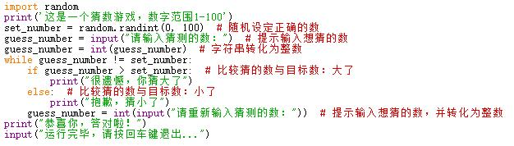
回顾猜数游戏2.0

Slide 11




如何升级猜数游戏3.0
设计
计数循环语句
循环变量
循环次数
循环终止
for
控制循环
循环几次？
① 超过循环次数
② 提前跳出循环

Slide 12
猜数游戏 3.0升级版
设计计数循环及循环变量并确定循环次数
for t in [1,2,3,4,5]:
循环次数之内：输入（input）并判断是否猜对（分支）
num = int(input('请输入你猜测的数字（1-50）：'))
if num > a:
print('大了')
elif num == a:
print('恭喜')
else:
print('小了')

Slide 13
break语句
break
猜对如何在次数未完成时跳出循环？
break语句可以终止当前的循环，包括while和for在内的所有控制语句。
break语句一般会结合if语句进行搭配使用，表示在某种条件下跳出循环体。（嵌套情况下跳出最内层循环）

Slide 14
思考：循环100次甚至更多次有没有便利方法？
range()函数
range可以生成某个范围内的数字，多用于for循环中
是python内置的函数，用于生成一系列连续的整数
语法格式 range(start, end, step)
#(起始值, 结束值 , 步长)

Slide 15
range(start,end,step)函数
start: 指定计数的起始值，可省略，省略则从0开始
end：用于指定计数的结束值，但不包括该值,不能省略
step: 用于指定步长，即两数之间间隔，可省略
range(6) 即 生成列表[0,1,2,3,4,5] (end)
range(1,6) 即 生成列表[1,2,3,4,5] [1,6) (start,end)
range(10,20,2) 即 生成列表[10,12,14,16,18]
(start,end,step)

Slide 16
THANKS!

